Slide 1
Дужина лука криве
Прва крагујевачка гимназија
Студент: Ана Лаковић
Ментор: Јасмина Мицић
Крагујевац, април 2022.

Slide 2
Научићеш:
да израчунаш дужину произвољног дела криве;
да примениш претходна знања о одређеном интегралу са израчунавањем дужине лука криве;
да успешно примениш одређени интеграл у задацима.

Slide 3
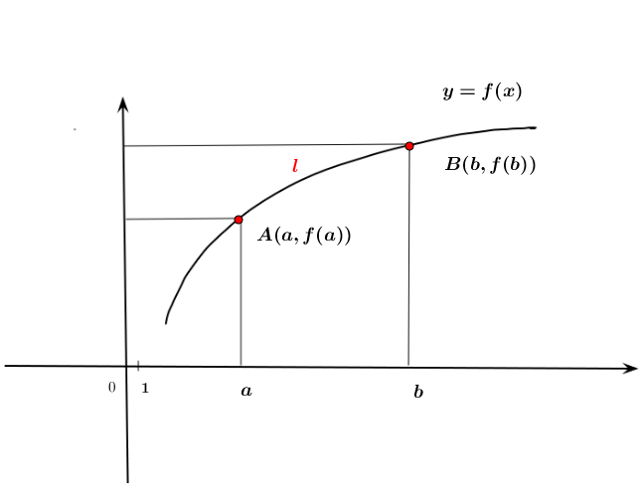
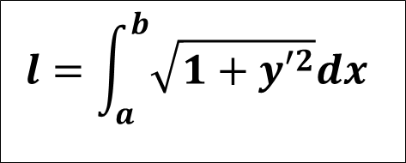

Теорема:
Дужина лука криве $l$ графика функције $y=f\left(x\right)$, непрекидне и диференцијабилне
на сегменту $\left[a,b\right]$, између тачака чије су апсцисе $x=a и x=b, (a<b)$ је:
$$l=\int_{a}^{b}{\sqrt{1+{y′}^{2}}dx}$$

Slide 4
Обновимо!

Slide 5



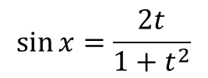

Једна од метода решавања интеграла је и метода смене.
Ако се уведе тригонометријска смена $\operatorname{tg}{\frac{x}{2}}=t,$
шта од понуђеног није тачно?
$$\cos{x=\frac{1+t^{2}}{1−t^{2}}}$$
$$\sin{x=\frac{2t}{1+t^{2}}}$$
$$\cos{x=\frac{1−t^{2}}{1+t^{2}}}$$
$$ⅆx=\frac{2dt}{1+t^{2}}$$

Slide 6
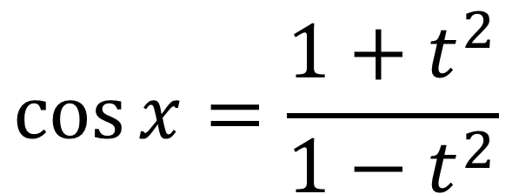
Тачан одговор!
$$\cos{x=\frac{1+t^{2}}{1−t^{2}}}$$

Slide 7
Пробај још једном
☹

Slide 8





Шта је домен функције $arcsinx$ ?
$$x∈\left[−1,1 \right]$$
$$x∈\left[−\frac{π}{2},\frac{π}{2}\right]$$
$$x∈\left(−\frac{π}{2},\frac{π}{2}\right)$$
$$x∈\left(−1,1\right)$$

Slide 9
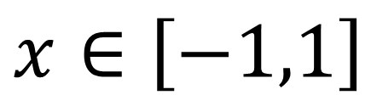
Тачан одговор!
$$x∈\left[−1,1\right]$$

Slide 10
Пробај још једном
☹

Slide 11

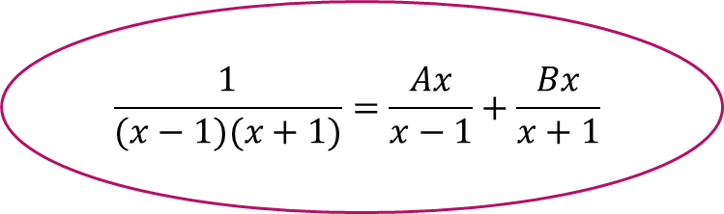
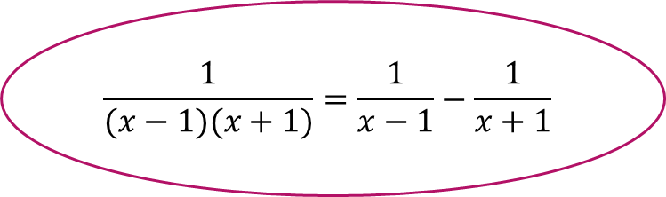

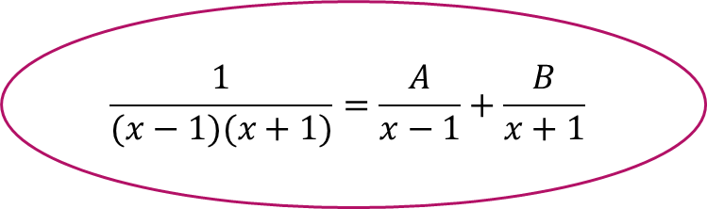
Методом неодређених коефицијената,
рационална функција $\frac{1}{(x−1)(x+1)}$ се може представити:
$$\frac{1}{(x−1)(x+1)}=\frac{Ax}{x−1}+\frac{Bx}{x+1}$$
$$\frac{1}{(x−1)(x+1)}=\frac{1}{x−1}−\frac{1}{x+1}$$
$$\frac{1}{(x−1)(x+1)}=\frac{A}{x−1}+\frac{B}{x+1}$$
$$\frac{1}{(x−1)(x+1)}=\frac{1}{x−1}+\frac{1}{x+1}$$

Slide 12

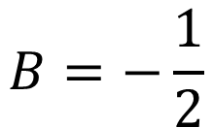
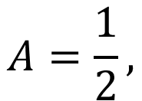
Тачан одговор!
$$\frac{1}{(x−1)(x+1)}=\frac{A}{x−1}+\frac{B}{x+1}$$
$$A=\frac{1}{2},$$
$$B=−\frac{1}{2}$$

Slide 13
Пробај још једном
☹

Slide 14
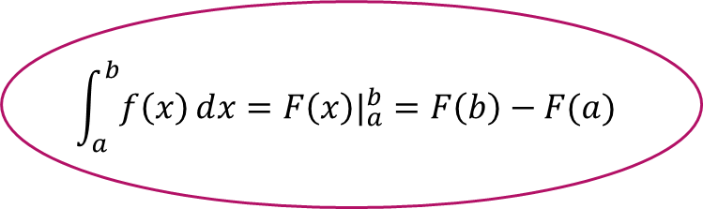
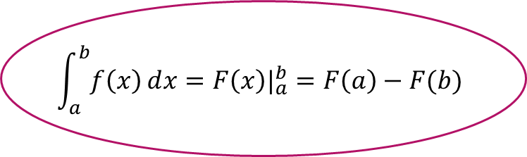
Њутн-Лајбницова формула?
$$\int_{a}^{b}{f\left(x\right)ⅆx={F\left(x\right)|}_{a}^{b}=F\left(a\right)−F(b)}$$
$$\int_{a}^{b}{f\left(x\right)ⅆx={F\left(x\right)|}_{a}^{b}=F\left(b\right)−F(a)}$$

Slide 15
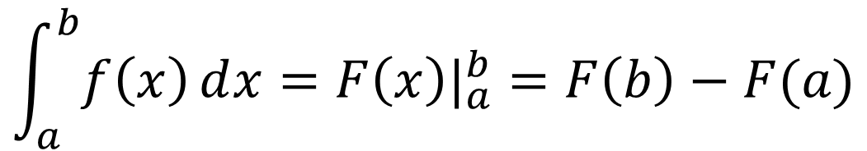
Тачан одговор!
$$\int_{a}^{b}{f\left(x\right)ⅆx={F\left(x\right)|}_{a}^{b}=F\left(b\right)−F(a)}$$

Slide 16
Пробај још једном
☹

Slide 17
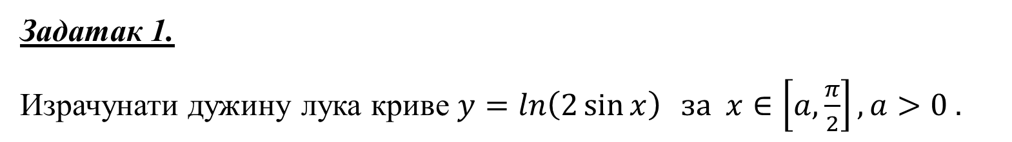
Задатак 1.
Израчунати дужину лука криве $y=\ln\left(2\sin{x}\right) за x∈\left[a,\frac{π}{2}\right], a>0 .$

Slide 18
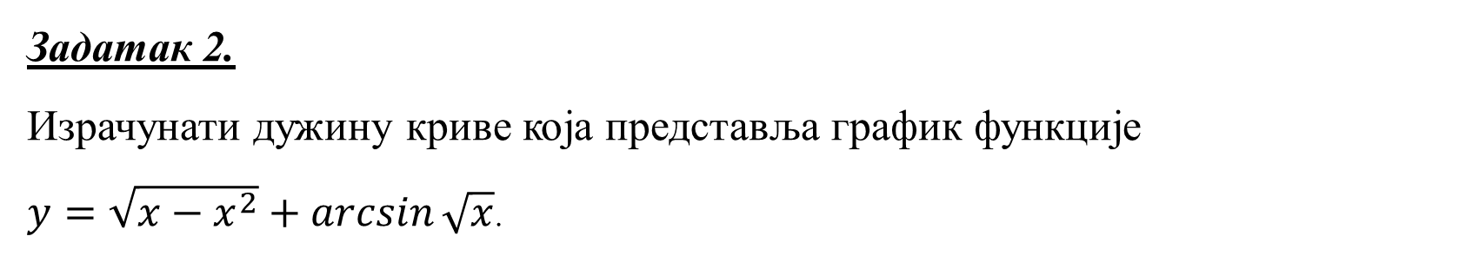
Задатак 2.
Израчунати дужину криве која представља график функције
$y=\sqrt{x−x^{2}}+\arcsin{\sqrt{x}}$.

Slide 19

Самостални рад

Slide 20
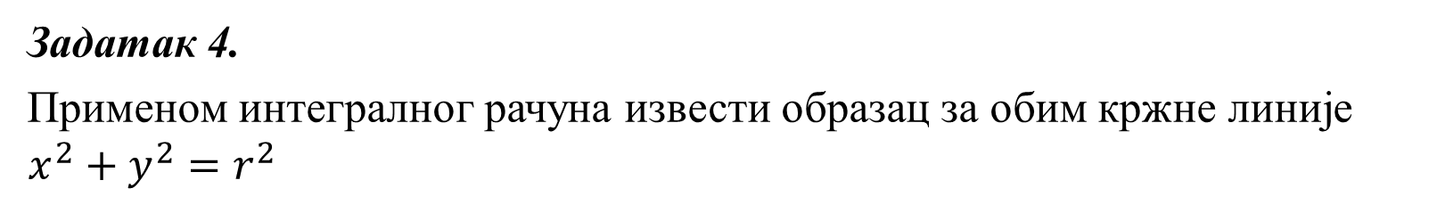
Задатак 4.
Применом интегралног рачуна извести образац за обим кржне линије $x^{2}+y^{2}=r^{2}$

Slide 21

Задатак 5.
Израчунати дужину лука криве $y=lnx$ од тачке чија је апсциса$\sqrt{3}$ до тачке чија је апсциса $\sqrt{8}$.

Slide 22
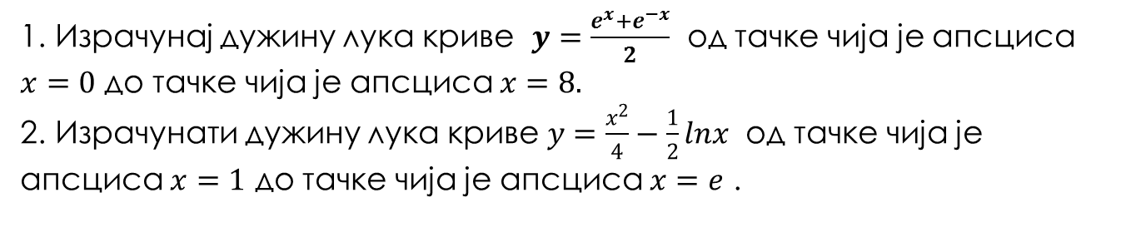
Домаћи задаци:
1. Израчунај дужину лука криве $y=\frac{e^{x}+e^{−x}}{2}$ од тачке чија је апсциса $x=0$ до тачке чија је апсциса $x=8.$
2. Израчунати дужину лука криве $y=\frac{x^{2}}{4}−\frac{1}{2}lnx$ од тачке чија је апсциса $x=1$ до тачке чија је апсциса $x=e$ .

Slide 23

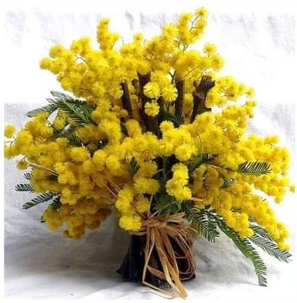
Хвала вам на пажњи!

